Slide 1

Work package 1: Review of the factors associated with success and failure of ATMP
Cost-Effectiveness of Advanced Therapy Medicinal Products (CEAT)
WP 1.1: Literature review
- Lorena Aguilera, Mª Piedad Rosario & Juan Antonio Blasco -
Proyecto de investigación PID2019.105597RA.I00 financiado por el Ministerio de Ciencia e Innovación y la Agencia Nacional de Investigación MCIN/ AEI /10.13039/501100011033

Slide 2
Introducción

Slide 3
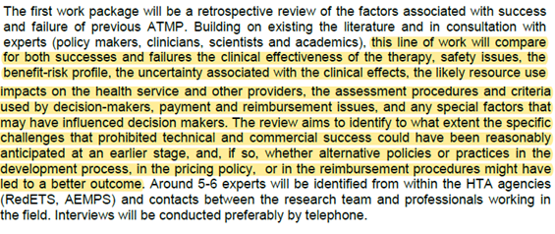
Objetivos WP 1.1

Slide 4
¿Por qué es necesario este estudio?
Investigación básica
Últimos ensayos clínicos
Desarrollo preclínico
Primeros ensayos clínicos
HTA
Incorporación clínica
17 ATMP han obtenido la autorización de comercialización europea, pero sólo 11 se han trasladado con éxito a la práctica clínica. Este estudio lleva a cabo una revisión general para identificar las principales barreras y facilitadores para la evaluación de los ATMP y su traslación a la práctica clínica a lo largo del ciclo de vida del desarrollo.
Brecha traslación T1
Brecha traslaciónT2

Slide 5
ATMPs retirados del mercado
Nombre ATMP | Estado regulatorio | Razón de retirada
Zalmoxis | CMA | Resultados ensayo clínico en fase III
Provenge | MA | Administración y manufacturas complejas Falta de reembolso en EEUU Competidores con la misma eficacia
MACI | MA | Cierre de la fábrica Competición con otro ATMP con excepción hospitalaria
Chondrocelet | MA | Competición con otro ATMP con excepción hospitalaria
Glybera | ECMA | Falta de reembolso en UE

Slide 6
Estados regulatorios fabricación industrial EMA Regulation (EC) No 1394/2007
Estado regulatorio | Definición
Autorización de comercialización estándar (MA) | Existen datos clínicos completos que aportan un balance positivo entre beneficios y riesgos del medicamento de terapia avanzada en estudio. Inicialmente válida por un periodo de 5 años, tras esa segunda validación pasará a ser válido por un tiempo ilimitado, salvo que el sistema de farmacovigilancia recomiende lo contrario.
Autorización de comercialización condicional (CMA) | Condiciones médicas urgentes sin otro tratamiento disponible, y cuyos ensayos clínicos muestran una buena eficacia inicial, pero deben de ser complementados. Tiene validez de 1 año, renovable.
Autorización de comercialización bajo circunstancias excepcionales (ECMA) | Medicamentos de terapia avanzada que tratan condiciones médicas raras y en las que el punto final del ensayo clínico es difícil de determinar. Monitorización de la eficacia y seguridad exhaustiva, existiendo la obligación de informar por parte del equipo científico de cualquier incidente y estando en continua revisión.

Slide 7
Estados regulatorios fabricación no industrial Real Decreto 477/2014
Excepción hospitalaria (HE)
Bajo la supervisión de las autoridades nacionales competentes de cada país, la HE permite el uso no rutinario de un ATMP para pacientes que carecen de alternativas terapéuticas sin necesidad de evaluación por parte de las agencias habituales de la EMA y la HTA nacional.
Las normas difieren según los países y, en algunos casos, hay falta de transparencia y algunas terapias suministradas en el marco de la HE pueden estar compitiendo directa y deslealmente con los medicamentos comercializados.

Slide 8

¿Qué es una barrera para un ATMP?
Factor que representa un obstáculo para la concesión de una recomendación positiva por parte de los organismos reguladores o las agencias de HTA y/o para facilitar su traslación a la práctica clínica.
La existencia de un obstáculo no significa necesariamente que deba eliminarse.
Los mecanismos de control protegen a los pacientes de daños innecesarios y garantizan la eficacia de las terapias, pero no deben impedir o ralentizar el acceso a medicamentos con un perfil favorable de beneficio-riesgo y coste-eficacia.

Slide 9
Metodología

Slide 10
Protocolo de la revisión
El protocolo de esta revisión se registró en la base de datos PROSPERO (International Prospective Register of Systematic Reviews) con la referencia CRD42021232943. La revisión se llevó a cabo de acuerdo con la declaración de Preferred Reporting Items for Systematic Reviews and Meta-Analyses (PRISMA) .

Slide 11
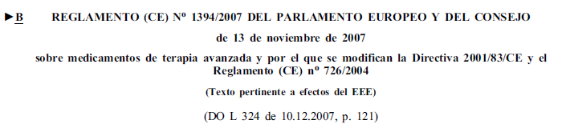
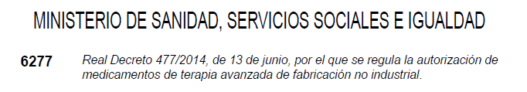
Documentos de referencia

Slide 12
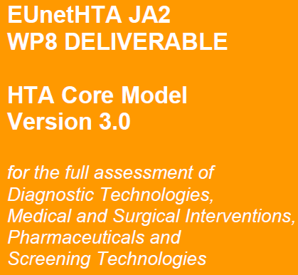
Documentos de referencia
Dominios de estudio
Problema de salud y uso actual de la tecnología.
Descripciones técnicas de la tecnología.
Seguridad.
Efectividad clínica.
Evaluación económica.
Análisis ético.
Aspectos organizacionales.
Aspectos pacientes-sociedad.
Aspectos legales.

Slide 13
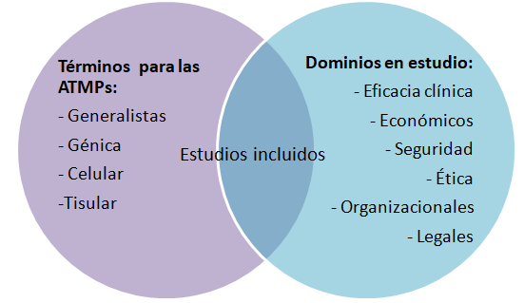
1. Estrategia de búsqueda
-Bases de datos interrogadas:
Medline (OVID)
EMBASE
Cochrane
INAHTA
WOS
PubMed aheadofprint
-Descriptores y términos libres
-Idiomas: Inglés y español
-Búsqueda de literatura gris:
TripDatabase
NICE Evidence Search
GreyGuide
Epistemonikos

Slide 14
2. Criterios de inclusión y exclusión
Criterios de inclusión:
Diseño: Revisión sistemática o metanálisis.
Intervención: Análisis de una terapia avanzada englobada en uno de los 3 subgrupos preestablecidos: terapia génica, terapia celular y terapia tisular.
Outcome: Que incluya discusión o análisis de al menos una barrera/facilitador en la incorporación de la tecnología como son la seguridad, eficacia, efectividad, coste, coste-efectividad, regulación o traslación.
Idioma: Español e inglés.
Criterios de exclusión:
Otros diseños de estudio.
Publicación centrada solo en aspectos relacionados con la patología o indicación de la TA o grupo de terapias.
Estudios no realizados en humanos.

Slide 15
3. Filtrado de los estudios
Los estudios identificados en la búsqueda fueron evaluados por dos revisores de forma independiente según los criterios de inclusión y exclusión preestablecidos, primero por el título y el resumen y luego por el texto completo.
Las discrepancias entre los revisores se resolvieron mediante discusión y consenso.

Slide 16
4. Extracción de datos
Tipo(s) de ATMP
Patología
Principales obstáculos detectados
Tipo de legislación
Nombre(s) del fármaco
Número y tipo de estudios

Slide 17
5. Evaluación de la calidad de los estudios incluidos
Evaluación de la calidad de las RS con la herramienta AMSTAR-II
Calidad alta
Cero o una debilidad no crítica de la RS
Calidad moderada
Calidad baja
Más de una debilidad no crítica de la RS
Un defecto crítico con o sin debilidades no críticas
Calidad críticamente baja
Más de un defecto crítico con o sin debilidades no críticas

Slide 18
5. Evaluación de la calidad de los estudios incluidos
Evaluación de la calidad de las RS con la herramienta AMSTAR-II
Referencia | Abdul, 2018 | Alnahhas, 2019 | Álvaro-Afonso, 2020
¿Las preguntas de investigación y los criterios de inclusión para la revisión incluyen los componentes PICO? | Sí | Sí | Sí
¿El reporte de la revisión contiene una declaración explícita de que los métodos de la revisión fueron establecidos con anterioridad a su realización y justifica cualquier desviación significativa del protocolo? | Sí | Sí Parcial | Sí Parcial
¿Los autores de la revisión explicaron su decisión sobre los diseños de estudio a incluir en la revisión? | Sí | Sí | Sí
¿Los autores de la revisión usaron una estrategia de búsqueda bibliográfica exhaustiva? | Sí | Sí | Sí
¿Los autores de la revisión realizaron la selección de estudios por duplicado? | Sí | Sí | Sí
¿Los autores de la revisión realizaron la extracción de datos por duplicado? | Sí | Sí | Sí
¿Los autores de la revisión proporcionaron una lista de estudios excluidos y justificaron las exclusiones? | Sí | No | No
¿Los autores de la revisión describieron los estudios incluidos con suficiente detalle? | Sí | Sí | Sí
¿Los autores de la revisión usaron una técnica satisfactoria para evaluar el riesgo de sesgo de los estudios individuales incluidos en la revisión? | Sí | Sí | No
¿Los autores de la revisión reportaron las fuentes de financiación de los estudios incluidos en la revisión? | Sí | No | No
Si se realizó un metanálisis, ¿los autores de la revisión usaron métodos apropiados para la combinación estadística de resultados? | No MA | Sí | No MA
Si se realizó un metanálisis, ¿los autores de la revisión evaluaron el impacto potencial del riesgo de sesgo en estudios individuales sobre los resultados del metanálisis u otra síntesis de evidencia? | No MA | No | No MA
¿Los autores de la revisión consideraron el riesgo de sesgo de los estudios individuales al interpretar/discutir los resultados de la revisión? | Sí | Sí | No
¿Los autores de la revisión proporcionaron una explicación satisfactoria y discutieron cualquier heterogeneidad observada en los resultados de la revisión? | Sí | Sí | No
Si se realizó síntesis cuantitativa, ¿los autores de la revisión llevaron a cabo una adecuada investigación del sesgo de publicación (sesgo de estudio pequeño) y discutieron su probable impacto en los resultados de la revisión? | No MA | Sí | No MA
¿Los autores de la revisión informaron de cualquier fuente potencial de conflicto de intereses, incluyendo cualquier financiamiento recibido para llevar a cabo la revisión? | Sí | Sí | Sí
VALORACIÓN GLOBAL DE LA CALIDAD | ALTA | MODERADA | CRÍTICAMENTE BAJA

Slide 19
Resultados

Slide 20
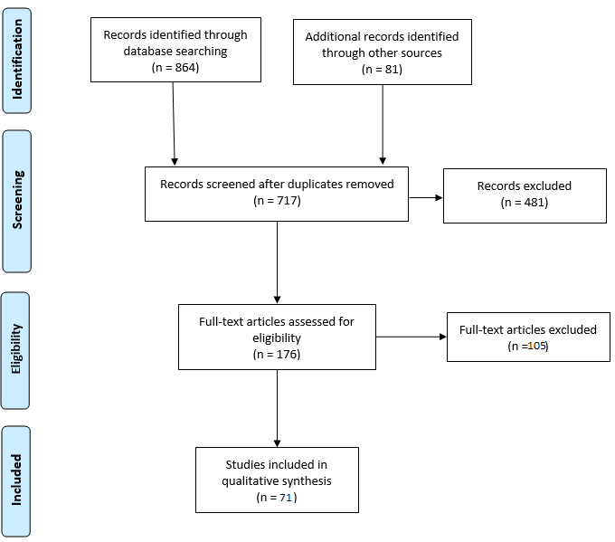
Resultados búsqueda y filtrado
Diagrama PRISMA

Slide 21
Calidad de las RS incluidas AMSTAR-II

Slide 22
Clasificación RS incluidas por tipo de ATMP

Slide 23
Clasificación RS incluidas por tipo de patología
Patología | Número de RS
Cardiovascular | 14
Cancer | 9
Osteoarticular | 13
Nerviosa | 9
Varias | 3
Otras | 24

Slide 24
Clasificación RS incluidas por tipo de estudios que contienen
Tipo de estudios | Número de RS
Solamente RCT | 17
Estudios clínicos | 28
Estudios clínicos y preclínicos | 27

Slide 25
Clasificación RS incluidas por resultados
Resultado principal | Número de RS
Eficacia y seguridad | 50
Seguridad | 1
Aspectos económicos | 5
Traslación T1 | 13
Traslación T2 | 3

Slide 26
Resumen de barreras detectadas
Dominio | Barreras detectadas | Tipos de terapias en las que se detectan las barreras
 |  | Terapia génica | Terapia celular | Terapia tisular
Problema de salud y uso actual de la tecnología | Número reducido de ensayos clínicos. Baja calidad de los ensayos clínicos (ensayos de un solo brazo, ensayos unicéntricos, ausencia de comparador…). Falta de estandarización de los protocolos. Baja traslación a la clínica. Escaso conocimiento del mecanismo de acción biológico. Número reducido de bases de datos. | x | x | x
Características técnicas de la tecnología | Escaso conocimiento del mecanismo de acción biológico. Falta de estandarización de los protocolos. Generación de medicamentos huérfanos. Número reducido de bases de datos. | x | x | x
Seguridad | Desconocimiento de la seguridad de la técnica a corto plazo. Desconocimiento de la seguridad de la técnica a largo plazo. | x | x | x
Efectividad clínica | Número reducido de ensayos clínicos. Baja calidad de los ensayos clínicos. Falta de estandarización de los protocolos. | x | x | x
Costes | Falta de metodología clara en la evaluación de costes de TA (QALY, ICER, PBRSA…). Falta de un comparador estándar de coste-efectividad. |  | x | x
Aspectos éticos | Falta de valoración de implicaciones éticas. Características éticas específicas frente a las de otras tecnologías. | x | x
Aspectos organizacionales | Dificultades logísticas en la producción, el transporte y el almacenamiento. Dificultad empresarial para su subvención y obtención beneficios. |  | x | x
Aspectos relacionados con los pacientes | Difícil acceso de los pacientes a estas terapias. Desconocimiento de los pacientes sobre estas terapias. Falta metodología de medición de impacto de las tecnologías en pacientes y su calidad de vida (PROMs). |  | x | x
Aspectos legales | Legislación compleja. |  | x | x

Slide 27
Problema de salud y uso actual de la tecnología
Problemas en los ensayos clínicos: pocos pacientes, unicéntricos, un solo brazo, no aleatorizados.
Baja estandarización de los protocolos.
Baja traslación a la rutina clínica.
Escasez de bases de datos especializadas en ATMPs.
Bajo conocimiento del mecanismo de acción biológico.

Slide 28
Descripción técnica
Escaso conocimiento científico en algunas áreas.
Ausencia de un mecanismo estandarizado de evaluación de tecnologías sanitarias para ATMPs.
Fármacos huérfanos.

Slide 29
Seguridad
Desconocimiento de la seguridad técnica a corto y largo plazo.
Uso de variables subrogadas.
Punto finales intermedios.
Falta de comparador → comparadores históricos.
Falta de estandarización de seguimiento a largo plazo a nivel mundial.

Slide 30
Efectividad clínica
Falta de evidencia de calidad sobre efectividad clínica.
Ausencia de comparador en ECAs.
Baja estandarización de los procedimientos.

Slide 31
Evaluación económica
Ausencia de metodología clara de evaluación.
Falta de estandarización de mecanismos de reembolso:
Precio fijo.
Amortización.
Pay-for-performance-type.

Slide 32
Análisis ético
Preservación de tejidos e información génica en biobancos.
Protección de datos génicos y biológicos.
Compartir información génica y biológica con fines científicos.
Tratamientos alogénicos.
Análisis del “valor de la esperanza”.

Slide 33
Aspectos organizacionales
Problemas en manufactura por la corta vida útil de los productos y su almacenaje.
Controles de calidad no estandarizados entre países.
Alto nivel de formación de los profesionales, curva de aprendizaje.

Slide 34
Aspectos pacientes-sociedad
Difícil acceso de los pacientes a estas terapias.
Desconocimiento de los pacientes sobre estas terapias.
Inaccesibilidad económica a estas terapias.
Algunas de las patologías son enfermedades raras incapacitantes.
Falta de análisis de PROMs en estudios.

Slide 35
Aspectos legales
Legislación compleja y no estandarizada a nivel mundial. Legislación europea:
Medicamentos de TA de fabricación industrial: Reglamento (CE) nº 1394/2007 del Parlamento Europeo y del Consejo de 13 de noviembre de 2007. (EMA)
Medicamentos de TA de fabricación no industrial: Real Decreto 477/2014 de 13 de junio. (AEMPS)
Ensayos clínicos de medicamentos de terapia avanzada: Real Decreto Legislativo 1/2015 de 24 de julio; Real Decreto 1090/2015, de 4 de diciembre; Real Decreto 1564/1992, de 18 de diciembre. (AEMPS)

Slide 36
Discusión

Slide 37
Traslación T1: investigación básica → ensayos clínicos
Importancia de la cadena de abastecimiento desde la investigación básica
¿Autólogas o alogénicas? → 6 ATMPs retiradas eran terapias autólogas
Cuidado con las modificaciones en el protocolo en la investigación básica y primeros ensayos clínicos. Dificultan evaluación
Incentivar la colaboración público-privada
Desarrollo de bases de datos
Equipos de investigación multidisciplinares

Slide 38
Aprobación regulatoria
Iniciativas de la EMA: PRIME.
Distintos estatus regulatorios: MA, CMA y ECMA.
Incentivar los estudios RCT, siempre que sea posible.
11 de los 17 ATMPs aprobados tienen la designación de fármaco huérfano

Slide 39
Evaluación de tecnologías sanitarias (HTA)
Heterogeneidad de criterios entre regiones para el HTA → EUnetHTA
No todas las regiones incluyen una evaluación coste-efectividad
Baja calidad de los estudios clínicos:
Falta de evidencia a largo plazo
Cohortes pequeñas
Puntos finales subrogados → sobreestiman los efectos de las ATMP

Slide 40
Traslación T2: ensayos clínicos → incorporación clínica
Desarrollo de financiación innovadora

Slide 41
Posibles modelos de pago | Definición y ventajas
Pago de anualidades | Pagos periódicos a lo largo del tiempo en lugar de un pago único y por adelantado.
Pago por rendimiento | El rendimiento en una población definida de pacientes es seguido durante un período de tiempo específico, la cantidad o el nivel de reembolso se basa en los resultados
Control de precios, descuentos | - Descuentos: Reducciones de precio concedidas a los pagadores, normalmente de forma confidencial, bajo condiciones específicas sin afectar al precio de lista de un medicamento. - Control de precios: métodos utilizados para controlar y limitar los precios de los productos farmacéuticos y el gasto de los pagadores en un determinado medicamento.
Acuerdo de precio-volumen | Acuerdos en los que los precios de los medicamentos se reducen una vez alcanzado un determinado volumen de ventas.
Préstamos sanitarios | Los gobiernos facilitan mejores instrumentos de crédito para los pagadores públicos o acuerdos de contratación entre los pagadores y las empresas farmacéuticas.
Pago basado en fondos | Fondos nacionales para condiciones o enfermedades específicas: por ejemplo, el Fondo de Medicamentos para el Cáncer en el Reino Unido que paga los nuevos medicamentos para el cáncer rechazados por el NICE.
Financiación mancomunada | Los elevados costes agregados del tratamiento farmacológico de un paciente individual son asumidos por un grupo de riesgo de múltiples pagadores. Este grupo reembolsa a los pagadores la parte de las reclamaciones realizadas por los pacientes de alto coste.
Agrupación | Un pago global por afiliado para un ámbito definido de servicios, independientemente de la cantidad de atención prestada. Permite una mayor previsibilidad del gasto presupuestario y puede suponer un ahorro para los pagadores.
Healthcoin | Convierte los resultados incrementales producidos por los tratamientos curativos en una moneda común, como el equivalente a años de vida. Healthcoin puede cambiarse por dólares estadounidenses en el mercado. Healthcoin incentiva a los pagadores privados a invertir en tratamientos de vanguardia
Fondo específico de ATMPs | Fondo específico de ATMPs separado de la vía tradicional de reembolso existente y financiado de forma independiente que garantiza la sostenibilidad de los sistemas sanitarios.

Slide 42
Traslación T2: ensayos clínicos → incorporación clínica
Desarrollo de financiación innovadora
Creación de infraestructuras para los mecanismos de reembolso y la monitorización postautorización → pan-European Real World Evidence (RWE)
Evitar multiplicidades en evaluación
Correcta aplicación del mecanismo de excepción hospitalaria

Slide 43
Conclusiones

Slide 44
Conclusiones
Claves para superar barreras
Importancia de sinergias entre grupos y equipos multidisciplinares en todas las fases de desarrollo
Incentivar las colaboraciones público-privadas
Homogeneizar los mecanismos de evaluación y eliminar multiplicidades
Inclusión de evaluaciones económicas y nuevos mecanismos de financiación adaptados
Estudios clínicos aleatorizados, siempre que sea posible, y que eviten puntos finales subrogados
Adaptación de los mecanismos de evaluación cuando los RCT no sean posibles
Creación de bases de datos en todos los niveles de desarrollo del producto, desde la investigación básica a la monitorización post-autorización
Monitorización de los ATMP desarrollados en entidades académicas para que su traslación seas posible

